Slide 1
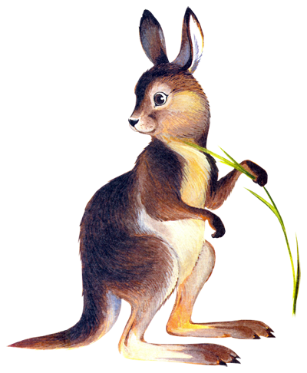

Slide 2
Кроссворд «Кенгуру»
1
Х
1
В
3
О
2
С
Т
Руль для кенгуру при беге
4
А
Б
В
Г
Д
Е
Ё
Ж
З
И
Й
К
Л
М
Н
О
П
Р
С
Т
У
Ф
Х
Ц
Ч
Ш
Щ
Ъ
Ы
Ь
Э
Ю
Я

Slide 3
1
Х
2
В
3
О
2
С
У
М
К
А
Т
Колыбель для детёныша
4
А
Б
В
Г
Д
Е
Ё
Ж
З
И
Й
К
Л
М
Н
О
П
Р
С
Т
У
Ф
Х
Ц
Ч
Ш
Щ
Ъ
Ы
Ь
Э
Ю
Я

Slide 4
1
Х
3
В
3
О
2
С
У
М
К
А
Т
О
Чем питается малыш кенгуру?
Л
4
О
К
О
А
Б
В
Г
Д
Е
Ё
Ж
З
И
Й
К
Л
М
Н
О
П
Р
С
Т
У
Ф
Х
Ц
Ч
Ш
Щ
Ъ
Ы
Ь
Э
Ю
Я

Slide 5
1
Х
4
В
3
О
2
С
У
М
К
А
Т
О
У кенгуру очень сильные …
Л
4
Н
О
Г
И
К
О
А
Б
В
Г
Д
Е
Ё
Ж
З
И
Й
К
Л
М
Н
О
П
Р
С
Т
У
Ф
Х
Ц
Ч
Ш
Щ
Ъ
Ы
Ь
Э
Ю
Я

Slide 6
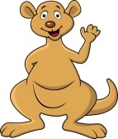
До новых встреч в Австралии!

